Slide 1
基於虛擬現實的主動或被動空間探索後 的室內火災疏散研究 A virtual reality based study of indoor fire evacuation after active or passive spatial exploration
作者:Cao, L., Lin, J., & Li, N. (2019)
期刊: Computers in Human Behavior, 90, 37-45.
Fire evacuation、Spatial learning、Virtual reality (VR)、Emergency、Active exploration、Passive exploration
消防疏散、空間學習、虛擬現實 (VR)
緊急情況、積極探索、被動探索
指導老師:柳永青
報告人:蔡培詩

Slide 2
簡介
火災一直是建築物中最大的危害。美國消防局 (USFA) 的統計數據顯示，2015 年美國建築火災造成 2635 人死亡和 12,800 人受傷 ( USFA, 2017）
當人們從燃燒中的建築物中疏散時，他們的尋路能力對於決定它們撤離效率和生存機會是至關重要。尋路是一種認知過程，涉及學習路線並從記憶中追溯以引導從一個地方到另一個地方的移動，並判斷人、物體和周圍環境之間的空間信息的能力(Allen & Golledge, 1999)。
先前的研究指出，尋路能力在很大程度上受人們對室內環境認知的影響(Golledge, 1999, Maguire et al., 1998)，這可能具有挑戰性，尤其是在人們不一定熟悉的公共集會場所與環境。

Slide 3
簡介
對空間行為至關重要的空間知識存在於認知地圖中(Downs and Stea, 1973, Tolman, 1948)。
認知地圖對於識別、保存、記憶和解碼空間信息的能力以及形成空間信息至關重要(Kitchin, 1994)。 Golledge (1999)強調認知地圖是尋路的基礎，因為它們提供了一種心理結構，其中儲存環境感知以指導人們進行空間決策(Hong, 2007)
Mackintosh (2002)還指出，開發和改進認知地圖可以帶來更成功的尋路和旅行體驗。
認知地圖可以通過最初的經驗和次級媒體（例如地圖）來開發（Kitchin & Freundschuh，2002）。
Notes:
認知地圖 （有時稱為心理地圖或心理模型 ）是一種心理表徵 ，提供現象在日常生活中或隱喻性空間環境中的相對位置和屬性的資訊，使個體得以獲取、編碼、儲存、回憶及解碼

Slide 4
簡介
最初的經驗通常是通過對空間的直接探索獲得的（Tolman，1948），可以通過兩種不同的方式完成，包括主動探索和被動探索（Chrastil & Warren，2012）。
主動探索是以人們自由探索環境並同時具有運動和認知控制的方式進行的（Chrastil & Warren，2013）。相比之下，被動探索的執行方式是人們按照給定的路徑探索環境，並且在此過程中沒有或有限的認知控制(Chrastil & Warren, 2013)
許多先前的研究一致認為，積極探索可以帶來更好的空間學習成果，從而獲得更好的尋路能力。例如， Hazen and Nancy (1982)報告說，積極探索遊戲屋的幼兒比父母帶領或隨身攜帶的孩子更善於尋找新的捷徑和退出路線。
Notes:
認知地圖 （有時稱為心理地圖或心理模型 ）是一種心理表徵 ，提供現象在日常生活中或隱喻性空間環境中的相對位置和屬性的資訊，使個體得以獲取、編碼、儲存、回憶及解碼

Slide 5
Methods- Participants
受測者:中國北京一所重點大學的 64 名大學生或研究生
平均年齡：18 ~ 27 歲，平均 = 21.6 ± 2.0 歲
性別：32 名女性和 32 名男性
正常或矯正後的正常視力，以及無色盲。
50 元人民幣
符合美國心理學會制定的研究倫理標準

Slide 6
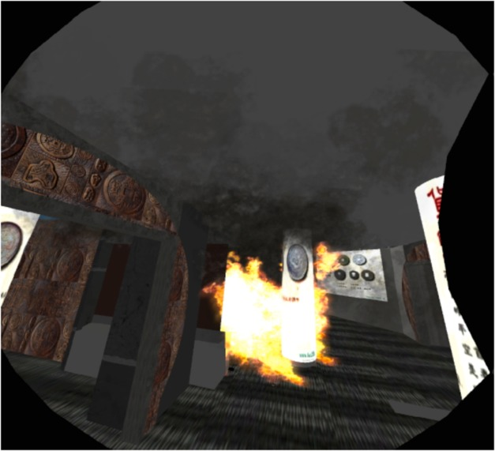
Equipment
清華大學建設管理系虛擬實境實驗室
HTC VIVE 頭戴式顯示器 (HMD) VR 系統
SteamVR 定位技術 360-degree 觀看顯示器 (Niehorster, Li, & Lappe, 2017).
Notes:
兩隻眼睛中所示的顯示器的組合的分辨率是2160（水平）×1200（垂直）像素，而對於每一只眼的顯示器具有的分辨率的1080（水平）×1200（垂直）像素

Slide 7
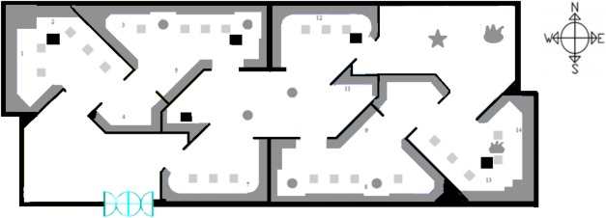
虛擬顯示器
本研究中使用的IVE是一個虛擬博物館，
展示了中國不同朝代使用的各種貨幣。
博物館長38m，寬15m，高3m，用灰磚和黑色地毯裝飾。
從圖2可以看出，館內只有一扇門，既是入口又是出口。
在這個博物館裡，總共有16個靠牆的玻璃櫥窗展示櫃，24個展示櫃，6個展示筒，所有這些都用立柱和障礙物保護，使參與者保持至少0.5m的距離。此外，參加者不得穿牆。
圖2.博物館佈局圖。靠牆的玻璃櫥窗展示櫃、展示櫃和展示圓柱體分別用沿邊界的灰色矩形、
灰色方塊和灰色圓圈表示。五把寶鑰匙、寶點和兩個火點分別用黑色方塊、灰色五角星和灰色火焰符號表示。
Notes:
immersive virtual environment

Slide 8
實驗
參與者被要求在實驗過程中完成兩項任務
包括尋寶任務
出口任務
尋寶任務是探索博物館，找到五個隱藏的“寶藏鑰匙”，然後找到一個“寶藏點”，用這些鑰匙取回寶藏。
到達寶藏點後，參與者被要求執行出口任務，並要求他們盡快離開博物館。

Slide 9
實驗設計
2（探索模式：主動或被動）×2（實驗條件：火災應急或控制組）組間設計。
在實驗之前，參與者被隨機分為四組(14=64/4)，每組的男性和女性人數相同。
（主動探索條件）兩組參與者被要求在嘗試尋找五把寶藏鑰匙和寶藏點時自由探索博物館；
（被動探索條件）而其他兩組則被引導沿著兩條預先確定的路線之一行駛（見圖4插圖）找到寶藏鑰匙，然後找到寶藏點。
在火災緊急情況下，當參與者到達寶藏點時，IVE出現火和煙；而分配給控制條件的參與者沒有顯示出這樣的刺激。
主動-火災 | 被動-火災
主動-無火災 | 被動-無火災

Slide 10
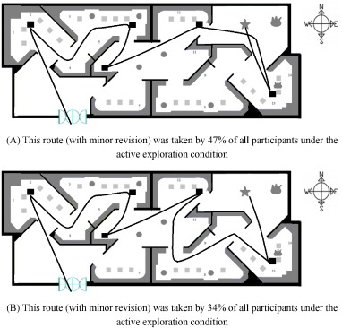
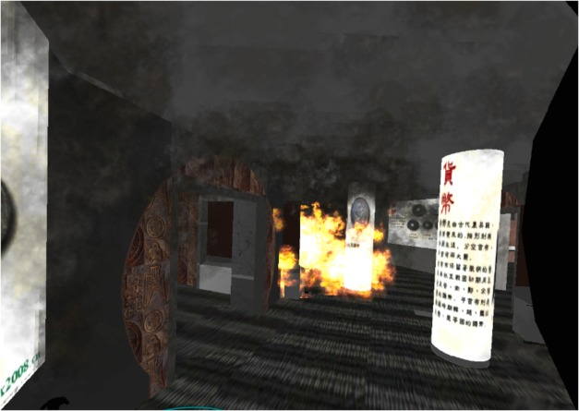

Slide 11
實驗設計
主動勘探組的參與者被安排在其他兩組開始之前參加研究。
我們找到了尋寶任務的兩條常用路線，分別由 47% 和 34% 的參與者在主動探索條件下選擇。
在排除了一些小彎路之後，我們用這兩條路線的簡化版來引導參與者在被動探索的情況下。
被動探索條件下的每個參與者被隨機分配到這兩條路線之一，約束條件是兩組之間的大小相等，並且每組中的男性和女性人數相等。然後要求每位參與者按照路線探索博物館並完成尋寶任務。被動探索條件下的所有參與者都按照這些指示成功完成了任務。
圖 4.在被動探索條件下，
向參與者呈現了尋寶任務的兩條路線

Slide 12
程序
到達實驗室並簽署知情同意書後，參與者被要求記錄他們感到緊張、害怕和害怕的程度進行評分，採用李克特5 點量表( Li, Chen, & Ni, 2013 )。
接下來，參與者被指示參加培訓課程。
主要實驗-主動探索條件，參與者被要求在自己喜歡的方向自由探索博物館，找到藏在盒子裡的五把寶藏鑰匙（圖2中的紅色方塊表示），然後找到一個“寶藏點” （由圖 2 中的黃色五角星表示) 使用這些鑰匙取回寶藏
相比之下，被動探索條件下，參與者被引導按照預先確定的路線，通過展示在地板上的一些白色箭頭來展示，經過每個寶藏關鍵位置，然後是寶藏點。
主動和被動探索條件下的參與者都能夠通過操縱桿控制自己在IVE中的行動，而只有主動探索條件下的參與者才有機會做出路線決定。

Slide 13
程序
當參與者到達寶藏點時，“你找到了寶物，請盡快離開博物館”的指示牌子出現在他們的視線中。
如果在火災緊急情況下，虛火和煙霧也會同時爆發；
而在控制條件下沒有出現火災或煙霧
在整個主要實驗過程中，還記錄了參與者的尋路行為測量，包括他們在尋寶任務和出口任務中的行駛距離和行駛時間。

Slide 14
程序
主要實驗結束後，參與者再次被要求以 5 分制對他們感到緊張、害怕和害怕的程度進行評分
然後要求他們估計他們在尋寶上花費的時間和疏散
然後，他們被要求以 5 分制回答以下問題：
(1) 對操縱操縱桿、尋找寶藏和撤離博物館的難度進行評分；
(2) 說明他們在主要實驗中感到暈眩的程度，以及他們每天玩電子遊戲的經驗；
(3) 評價主體實驗階段呈現的虛擬博物館的生動程度，以及他們對本IVE的熟悉程度。
最後，參與者被要求對聖巴巴拉方向感量表（Santa Barbara Sense of Direction Scale）做出反應(Hegarty, Richardson, Montello, Lovelace, & Subbiah, 2002)，以及尋路焦慮量表(Lawton, 1994)。

Slide 15
Results 尋路行為測量
在本研究中，我們總共使用了四種措施來評估參與者的尋路表現，包括他們在尋寶任務和出口任務中的旅行距離（以米為單位）和旅行時間（以秒為單位）
首先，我們對尋寶任務的旅行距離和旅行時間進行了2（探索模式：主動或被動）×2（實驗條件：火災應急或控制組）參與者之間的方差分析。
圖 5.不同探索方式的旅行距離和旅行時間的均值。誤差線表示標準差。∗∗∗ p < 0.01

Slide 16
探索模式對距離/時間有顯著影響
結果顯示探索模式對距離有顯著影響，F (1, 60) = 25.63, p < 0.001, Ƞ p 2 = 0.30，對離開時間有顯著影響，F (1, 60) = 18.42, p < 0.001, Ƞ p 2 = 0.24。
主動探索條件距離更長/花費的時間更多
這些結果表明，與被動探索條件下的參與者相比，主動探索條件下的參與者旅行的距離更長（116 m vs. 77 m），花費的時間更多（155 s vs. 109 s）。

Slide 17
圖 6.不同環境條件下的巡尋路距離和時間的均值。誤差線表示標準誤差。∗∗ p < 0.05。

Slide 18
探索模式×實驗條件方差分析對出口任務的行程距離和行程時間顯示出探索模式對行程距離的顯著影響，F (1, 60) = 9.32, p < 0.01, Ƞ p 2 = 0.13。
結果表明，在出口任務期間，主動探索條件下的參與者比被動探索條件下的參與者旅行的距離更長（47 m vs 36 m）。
實驗條件對行程時間的顯著影響，F (1, 60) = 5.67, p = 0.02, Ƞ p 2 = 0.09，表明火災條件下的參與者比控制條件下的參與者花費更多的時間離開博物館（51 s vs. 40 s）。
為了排除任何性別差異，我們還對四個度量進行了探索模式×實驗條件×性別方差分析。性別的主效應或性別與其他自變量之間的交互效應均不顯著，所有Fs < 3.04, ps > 0.09.。

Slide 19
參與者的主觀評價
配對樣本 t 檢驗--火災緊急情況下的參與者在主實驗後比之前更害怕（2.28 vs. 1.53），t (31) = 2.86，p < 0.01，Cohen's d = 0.33；
而對照條件下的參與者沒有發現這種影響，t (31) = 0.15，p = 0.88。
與控制條件相比，在火災緊急情況下呈現火和煙確實會引起參與者的恐懼情緒。

Slide 20
主觀評分（數值範圍） |  | 主動探索 |  | 被動探索
 |  | 火 (N = 16) | 對照（N = 16） | 火 (N = 16) | 對照（N = 16）
感到緊張 (1–5) | 前 | 2.25（0.93） | 2.88（1.09） | 2.00（0.97） | 2.06（0.77）
 | 後 | 2.88（0.86） | 2.94（1.12） | 2.13（0.96） | 2.06（0.93）
感到害怕 (1–5) | 前 | 1.63（0.72） | 1.69（0.87） | 1.44（0.89） | 1.56（0.73）
 | 後 | 2.31（0.95） | 1.81（1.11） | 1.63（0.81） | 1.31（0.60）
感到害怕 (1–5) | 前 | 1.63（0.96） | 1.69（0.87） | 1.44（0.73） | 1.25（0.45）
 | 後 | 2.81（1.28） | 1.81（1.22） | 1.75（0.93） | 1.19（0.40）
預計尋寶時間（秒） |  | 322.50（154.72） | 286.88（159.86） | 253.13（110.07） | 187.50（113.58）
預計疏散時間（秒） |  | 133.13（118.98） | 116.25 （70.89） | 116.25 （78.90） | 105.75 （89.23）
操縱桿操作難度（1-5） |  | 2.63（1.02） | 2.88（1.20） | 2.88（1.71） | 2.19（1.22）
尋寶難度（1-7） |  | 2.88（1.09） | 2.94（1.84） | 1.81（0.91） | 1.25（0.45）
疏散難度（1-7） |  | 3.56（1.75） | 3.19（1.76） | 4.63（1.67） | 3.13（1.59）
暈車 (1–7) |  | 3.93（2.21） | 3.94（2.17） | 3.00（1.55） | 3.56（2.03）
玩電子遊戲的日常體驗（1-7） |  | 3.19（1.91） | 2.63（1.75） | 3.00（1.51） | 3.00（1.75）
IVE的生動性（1-7） |  | 4.31（1.26） | 4.38（1.45） | 3.94（1.44） | 4.13（1.41）
熟悉IVE (1–7) |  | 3.5（1.26） | 3.13（1.31） | 3.00（1.32） | 4.00（1.41）
方向感 (15–105) |  | 65.69（16.12） | 65.69（14.73） | 65.69（15.68） | 62.44（19.87）
尋路焦慮（8-40） |  | 26.06（6.38） | 23.69（4.82） | 23.69（5.93） | 25.75（5.81）
討論

Slide 21
參與者的主觀評價
主動探索條件下的參與者認為尋寶任務比被動探索條件下的參與者更難（2.91 vs. 1.53，總分5分）。
實驗條件對出口難度有顯著影響，F (1, 60) = 4.91, p = 0.31, Ƞ p 2 = 0.08，表明火災緊急情況下的參與者認為出口任務下比控制條件下的參與者更困難（4.09 vs. 3.16，滿分5分）

Slide 22
討論
與被動探索條件下的參與者相比，主動探索條件下的參與者在出口任務中行走的距離更長，並認為這項任務更加困難。這與Peruch et al., 1995, Hazen and Nancy, 1982 and Chrastil and Warren’s (2013)研究相矛盾，這些研究都報告說，主動探索比被動探索具有更好的尋路性能。
不一致的一個可能原因可能與出口任務有關，即尋找空間的出口。
執行這項任務可能不需要完整的認知地圖。相反，與出口位置相關的空間知識發揮了更重要的作用。在這項研究中，遵循預定路徑並被動探索空間的參與者具有較少轉頭和用眼睛主動尋找寶藏的優勢。結果，他們能夠相對於自己的身體保持穩定的注視方向，並且較少被與出口位置無關的大量空間信息分散注意力。這些因素可能有助於他們在離開空間時記住出口方向的能力。

Slide 23
討論
火災緊急情況下的參與者在尋找離開博物館的方法上花費的時間更多，並且認為疏散任務更加困難。 這些結果與Meng and Zhang (2014)研究結果一致，即火災緊急情況下的參與者比控制條件下的參與者用更長的逃生時間以找到出口。
環境中的虛擬火災和煙霧會直接影響參與者開始疏散的決定。對實驗影片的回顧顯示，當虛擬環境中發生火災時，參與者對立即離開博物館的指示猶豫不決。相反，他們花了一些時間感知環境並做出尋路決定。Gamberini et al. (2003) 的研究報告了類似的觀察結果。借鑒情境行動理論（Suchman，2007）該理論表明行動是在與情境的局部偶發嚴格相互依賴的情況下產生的，Gamberini et al. (2003) 認為火災的爆發迫使參與者花時間重新組織他們的運動策略，以便他們可以與環境的特定情況相關聯。

Slide 24
謝謝聆聽

